Slide 1
Направления инновационного развития России
Выполнил студент ИКПИ-11
Крылов А.В.

Slide 2
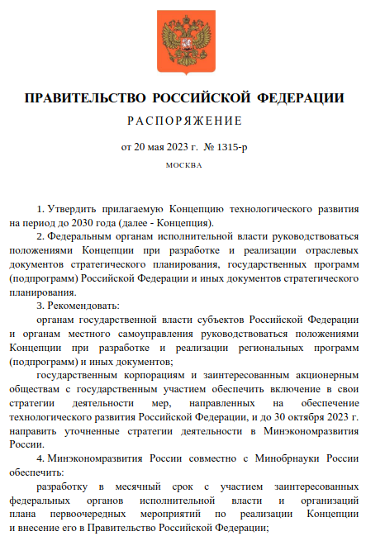
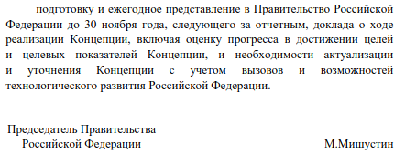
Инновационное развитие

Slide 3
Показатели развития
Рост внутренних затрат на исследования и разработки не менее чем на 45%
Увеличение уровня инновационной активности в промышленности и других областях в 2,3 раза, затрат на эти цели – в 1,5 раза
Возрастание объёма инновационных товаров, работ и услуг в 1,9 раза, числа патентных заявок – в 2,4 раза
Увеличение числа предприятий обрабатывающей промышленности, использующих технологические инновации, в 1,6 раза

Slide 4


Трудности при выполнении плана

Slide 5
СПАСИБО ЗА ВНИМАНИЕ!

